Slide 1
DevWeb

Slide 2
https://devweb.iutmetz.univ-lorraine.fr/~bucchiot2u/sae/site/index_iut.html
SEARCH

Slide 3
Site de l’Université et Version libre
1
Menus de navigation (déroulant)
2
Centres de la page (Contenu)
3
Pieds de page (Contact et Redirections)
4
Versions mobiles
5
Réponses aux questions

Slide 4
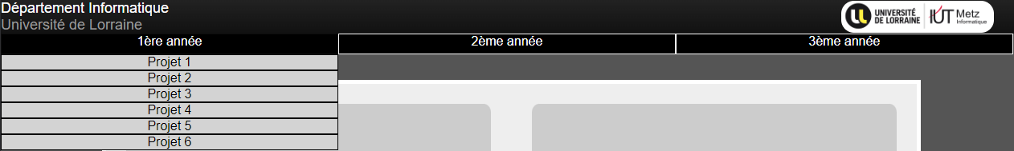
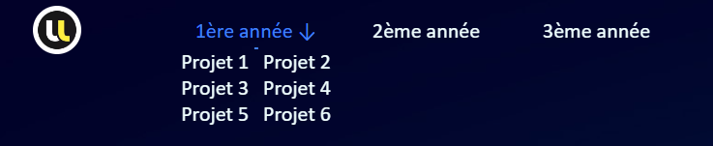
Menus de navigation (déroulant)

Slide 5
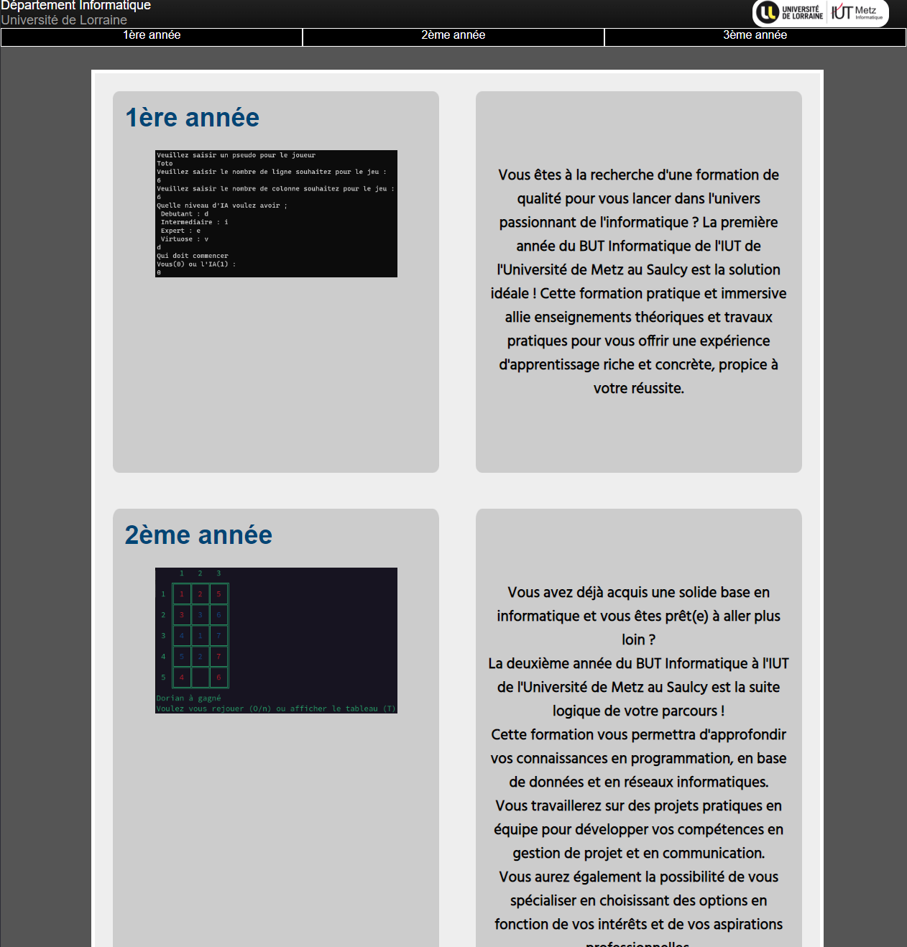
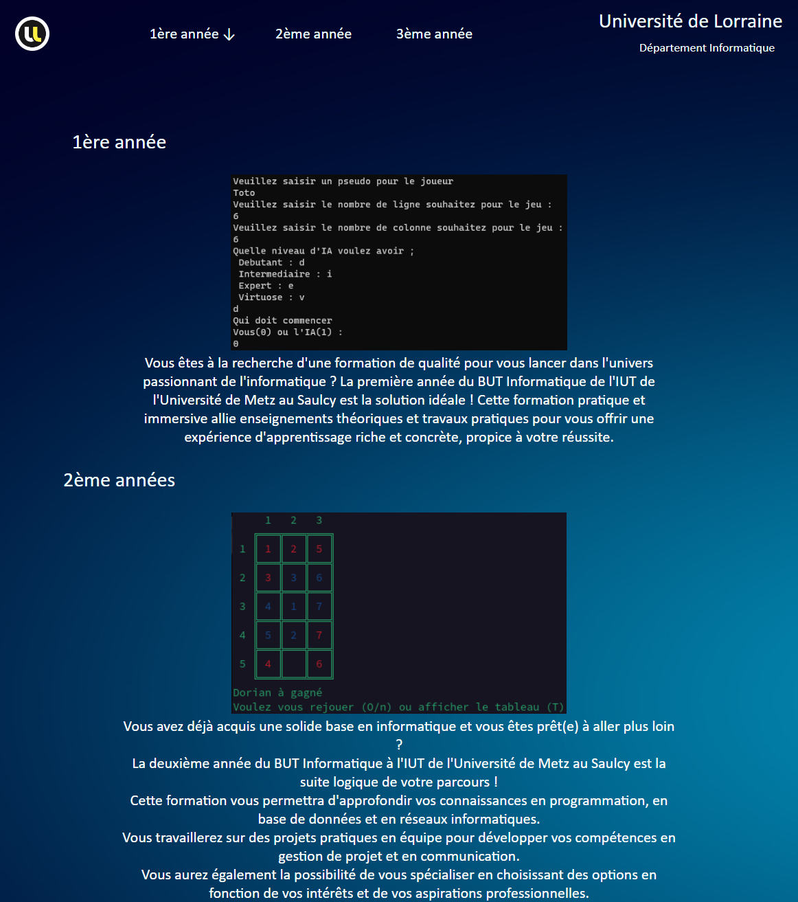
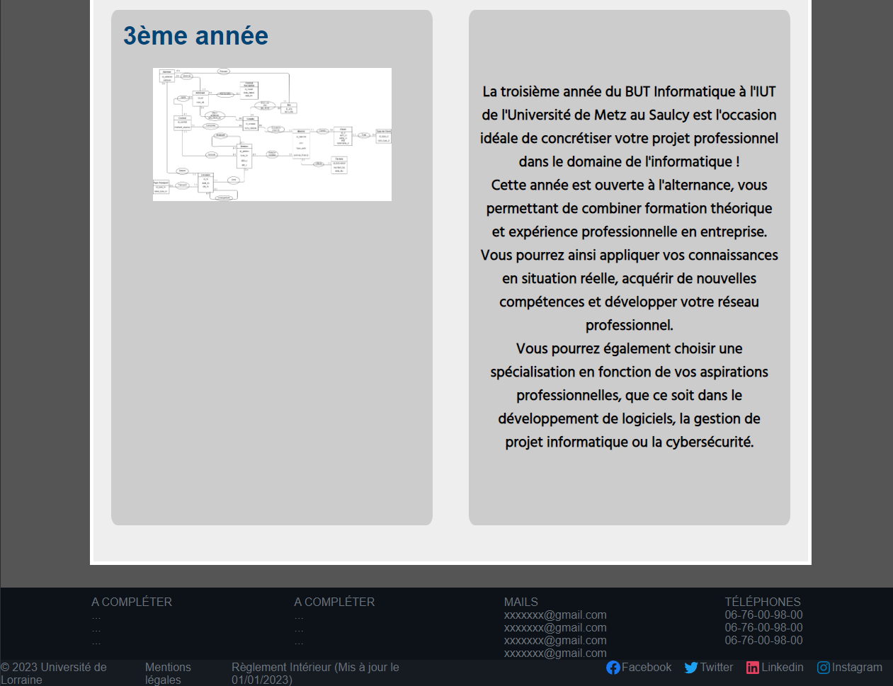
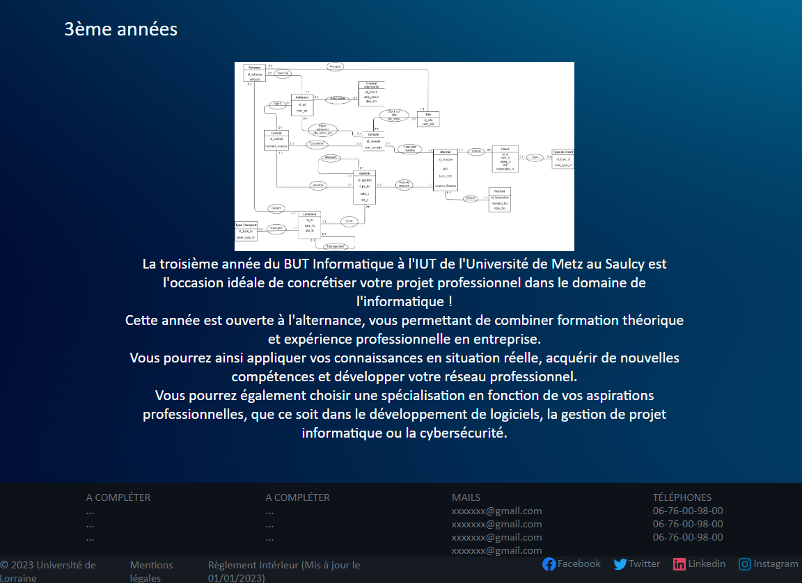
Centres de la page (Contenu)

Slide 6
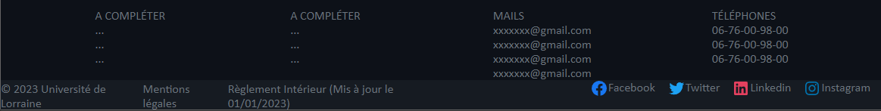
Pieds de page (Contact et Redirections)

Slide 7
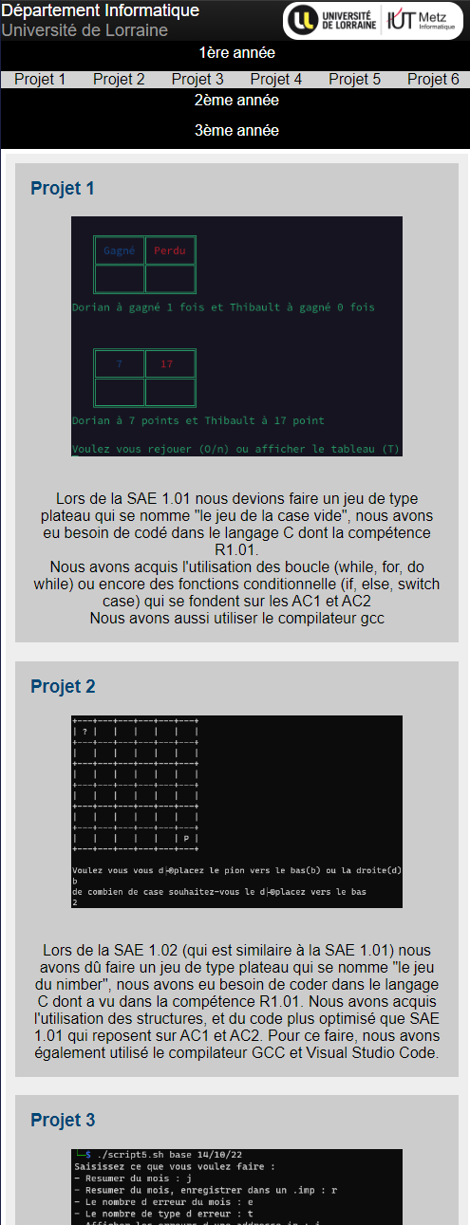
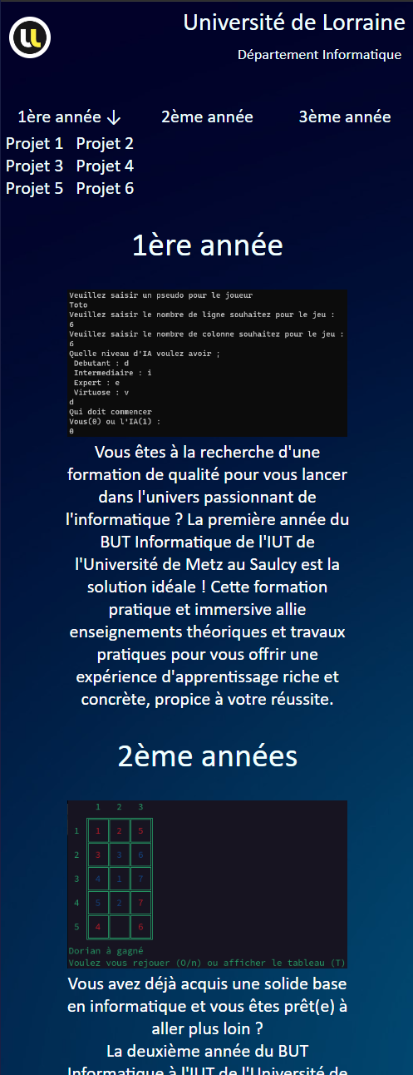
Versions mobiles

Slide 8
Réponses aux questions

